Slide 1

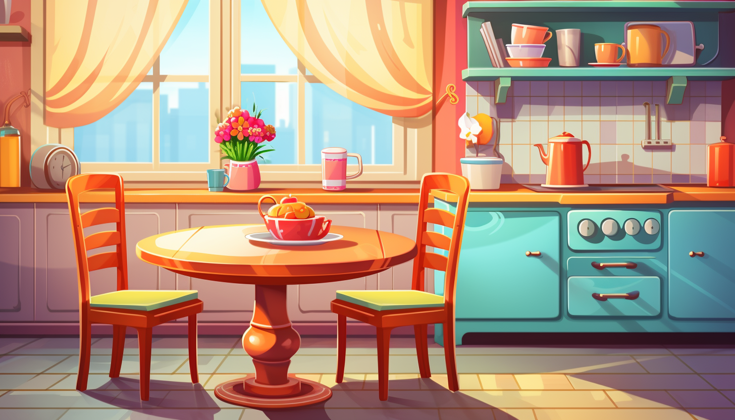
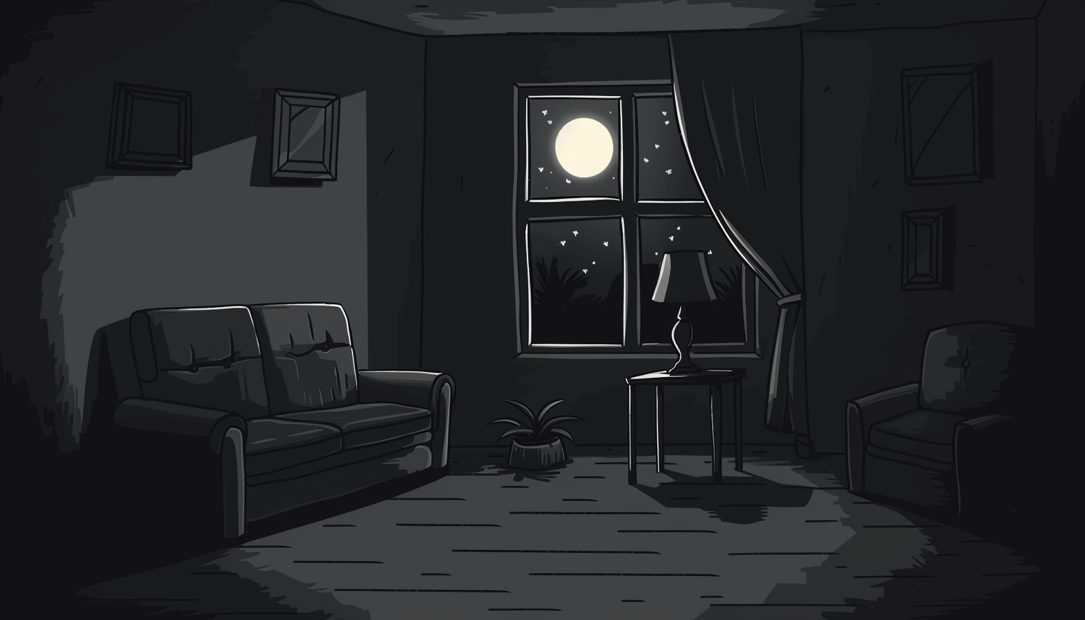

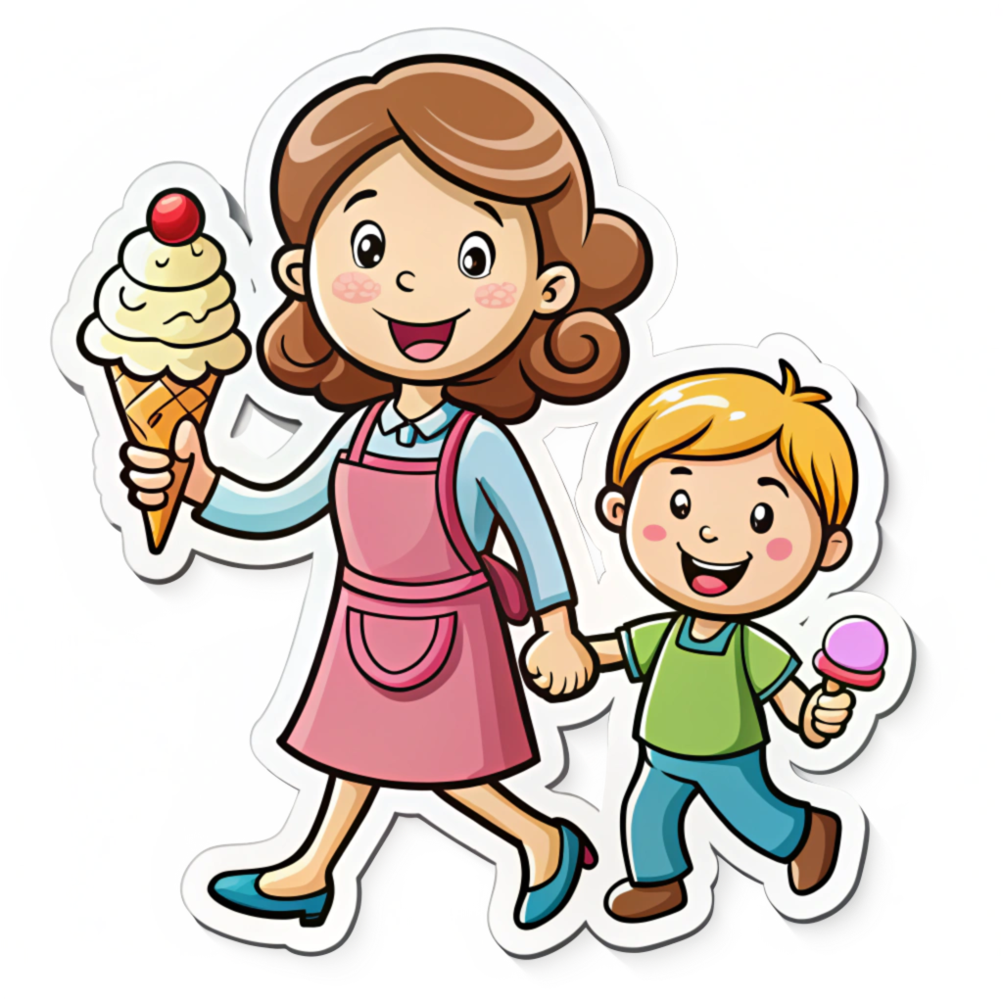



Но-но-но – у нас темно.
Ма-ма-ма – дома я сама.
Мо-мо-мо- мама ,дай мне эскимо.
Ан-ан-ан – сшила мама сарафан.
Им-им-им- эскимо мы все едим.
Ны-ны-ны- идут слоны.

